Slide 1
Web攻防 训练营
文件上传-绕过黑名单验证（.htaccess）

Slide 2
课程内容
1. .htaccess文件介绍
3. 审计黑名单过滤代码
2. 配置文件http.conf
4. 制作图片phpinfo探针并上传

Slide 3
.htaccess文件介绍
01

Slide 4
.htaccess文件介绍
htaccess文件是Apache服务器中的一个配置文件，它负责相关目录下的网页配置。通过htaccess文件，可以帮我们实现：网页301重定向、自定义404错误页面、改变文件扩展名、允许/阻止特定的用户或者目录的访问、禁止目录列表、配置默认文档等功能。
其中.htaccess文件内容：
SetHandler application/x-httpd-php
设置当前目录所有文件都使用PHP解析，那么无论上传任何文件，只要文件内容符合PHP语言代码规范，就会被当作PHP执行。不符合则报错。

Slide 5
配置文件http.conf
02

Slide 6
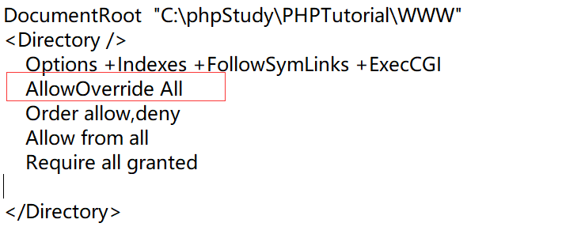
配置文件http.conf
在Apache中如果需要启动 .htaccess，必须在http.conf中设置 AllowOverride

Slide 7
审计黑名单过滤代码
03

Slide 8
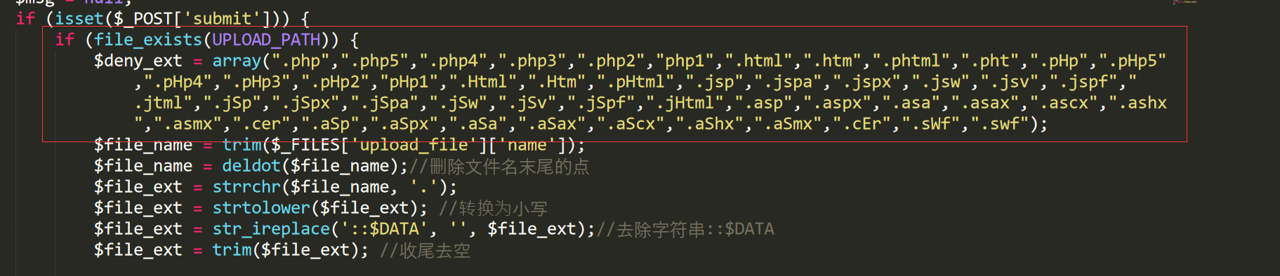
审计黑名单过滤代码
在黑名单中，没有对.htaccess进行过滤，可以直接上传.htaccess来设置使用php解析任意文件。
文件内容：SetHandler application/x-httpd-php

Slide 9
制作图片phpinfo探针并上传
04

Slide 10
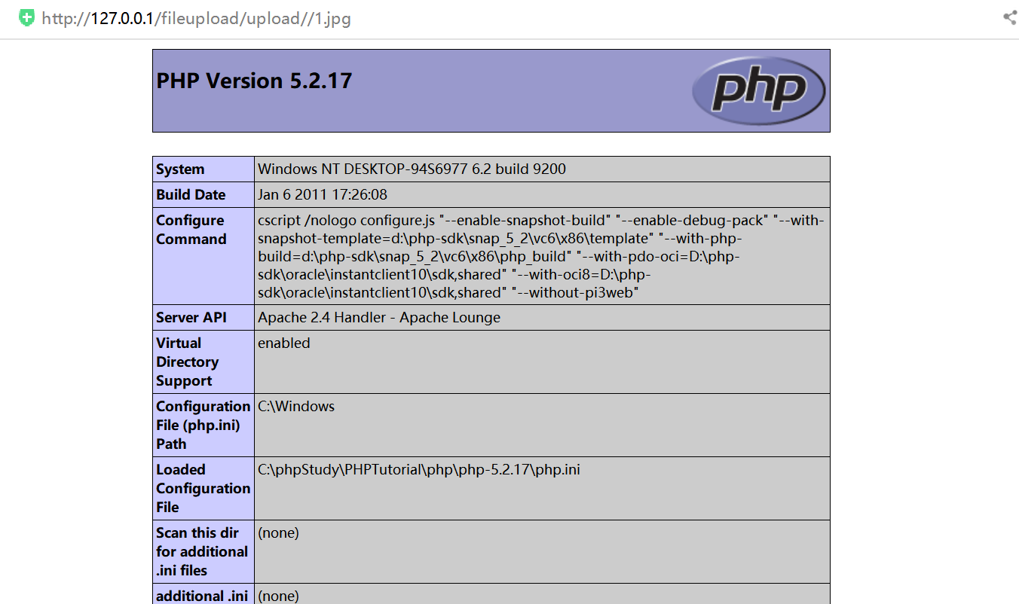
制作图片phpinfo探针并上传
使用文本编辑工具写入php代码：
<?php
phpinfo();
?>
保存为1.jpg进行上传即可。

Slide 11
总结
1. .htaccess文件介绍
3. 审计黑名单过滤代码
2. 配置文件http.conf
4. 制作图片phpinfo探针并上传

Slide 12
再见
欢迎关注 Web安全 训练营课程

